Slide 1
109年本校系所學位學程品質保證認可
校內前置準備作業說明
報告單位:研究發展處
報告人:楊詩燕組長
承辦:蕭全佑組員
協辦:楊子岳專案人員

Slide 2
簡報大綱
壹、行政主動支援工作項目說明
貳、學院協調督導工作項目說明
參、系所積極辦理工作項目說明
肆、行政主動支援目前工作進度報告

Slide 3
簡報大綱
壹、行政主動支援工作項目說明
貳、學院協調督導工作項目說明
參、系所積極辦理工作項目說明
肆、行政主動支援目前工作進度報告

Slide 4
TIME
壹、行政主動支援工作項目說明 1/4
行政主動支援
學院協調督導 行政主動支援 系所積極辦理
108.3.1-109.2.28
109.3.1-109.8.10
109.8.11-109.12.31
109.11.1-110.6.30
前置準備期
自我檢視期
評鑑中心書面審查及實地訪評期
結果決定
申復申訴

Slide 5
壹、行政主動支援工作項目說明 2/4
行政主動支援
國立嘉義大學委辦系所品質保證認可校內執行團隊組織圖
劉榮義副校長
系所學位學程品質保證執行小組
(幕僚單位:研發處綜合組)
行政支援:各行政單位、語言中心、師資培育中心提供資料
師範學院
人文藝術學院
管理學院
農學院
理工學院
生命科學院
獸醫學院
所屬系、所、學位學程等各受訪單位

Slide 6
壹、行政主動支援工作項目說明 3/4
行政主動支援
① 108.3.30前
1.本校委辦系所學位學程品保認可招標。
2.傳送評鑑中心系所品保認可實施計畫 及服務建議書至各受訪單位及學院。
3.成立系所學位學程品保認可執行小組。
4.請各行政業務相關單位提供行政窗口及自評報告書中品保項目、核心指標撰寫之參考資料名稱。
5.與秘書室、電算中心討論校庫資料整理，以提供受訪單位填寫基本資料册參考。
② 108.4.1-12.31
1.召開系所學位學程品保認可執行小組確認各分工作業及執行期程。
2.通知學院及各受訪單位啟動自評報告書撰寫工作。
3.確認各行政單位提供之參考資料存入雲端資料庫 。
4.校庫資料由秘書室、人事室及電算中心協助分群後，研發處將寄送至各受訪單位窗口
5.辦理實施計畫及自評報告說明會 。
6.協助各受訪單位所需資料詢問及與評鑑中心聯繫窗口。

Slide 7
壹、行政主動支援工作項目說明 4/4
行政主動支援
③ 109.1.1-12.30
1.函送教育部申請本校委辦系所學位學程品保作業經費補助。
2.函送評鑑中心有關各受訪單位訪評委員推薦名單及不合適委員名單。
3.核撥各學院品保認可內部評鑑前置作業校內補助經費。
4.依認可資料範圍(106-108學年度)請各行政單位補充提供近一學年資料或數據，並由各
受評單位補充自評報告書參考。
5.函送各受訪單位評鑑自評報告書及基本資料册紙本及光碟至評鑑中心。
6.協助各受訪單位與評鑑中心實地訪評相關事宜(含函送座晤談名單等)及書面審查問題
回復通知等。
7.轉知各受訪單位實地訪評報告初稿及後續申復作業。
④ 110.1.1-8.30
1.轉知認可結果及後續申訴作業。
2.認可結果公布後請各受訪單位擬訂改善計畫並定期追蹤改善執行情形。
3.向教育部檢送認可結果，請領部分委辦補助款。

Slide 8
簡報大綱
壹、行政主動支援工作項目說明
貳、學院協調督導工作項目說明
參、系所積極辦理工作項目說明
肆、行政主動支援目前工作進度報告

Slide 9
貳、學院協調督導工作項目說明 1/2
學院協調督導
成立
督導
小組
1.學院成立院級小組督導各受訪單位
認可作業(108年4月1日起)
委員意見
回復、申復
及申訴
受訪單位
小組及內部
評鑑規劃
2.學院督導各受訪單位組成工作小組或指
導小組啟動撰寫工作並規劃內部評鑑流
程
評鑑中心
實地訪評
自評報告書
基本資料表册
3.學院協助初審各受訪單位自評報告書
及基本資料册，並由院長圈選內評委員
名單
受訪單位
內部評鑑

Slide 10
貳、學院協調督導工作項目說明 2/2
學院協調督導
成立
督導
小組
4.學院督導各受訪單位內部評鑑的執行
及委員意見回復
委員意見
回復、申復
及申訴
受訪單位
小組及內部
評鑑規劃
5.學院督導各受訪單位配合評鑑中心實
地訪評之受訪作業
評鑑中心
實地訪評
自評報告書
基本資料册
6.學院督導各受訪單位針對評鑑中心實
地訪評報告初稿之申復意見、認可結
果申訴及改善計畫追蹤
受訪單位
內部評鑑

Slide 11
簡報大綱
壹、行政主動支援工作項目說明
貳、學院協調督導工作項目說明
參、系所積極辦理工作項目說明
肆、行政主動支援目前工作進度報告

Slide 12
參、系所積極辦理工作項目說明 1/５
系所積極辦理
01前置準備108.4.1-109.2.28
01
前置準備
1.成立工作小組或督導小組啟動自評報告書撰寫工作及規
劃內部評鑑作業。
2.參加委辦計畫說明會，至學校雲端硬碟下載各行政單位
業務參考資料。
3.108年底前完成自評報告書初稿、基本資料數據及表册
之填寫，送學院審議並依意見修改。
4.提送推薦之內部評鑑委員名單至學院由院長圈選委員。
5.訪評時程送學院討論。
6.提供評鑑中心實地訪評委員推薦名單及不合適名單至學
院彙整，送研發處統一寄送。
8.行政單位於109年1月底前提供近期業務數據供補充報
告書。
04
系所學位學程
認可作業
內部評鑑
評鑑結果
02
03
評鑑中心
書審及
實地訪評

Slide 13
參、系所積極辦理工作項目說明 2/５
系所積極辦理
01
02內部評鑑109.3.1-7.31
前置準備
04
1.各受訪單位進行內部評鑑，由委員實地訪評及與
師生校友代表座(晤)談。
2.召開會議檢討內部評鑑訪評委員意見等相關事宜，並
依委員意見檢視自評報告書。
3.委員意見答復及修改後自評報告書送學院討論 。
4.109年6月底前行政單位提供近期業務數據供各受單
位補充報告書。
5.109年7月31日前上傳高教評鑑中心線上書審系統並
提交自評報告書及基本資料册紙本及光碟至學院。
系所學位學程
認可作業
內部評鑑
評鑑結果
02
03
評鑑中心
書審及
實地訪評

Slide 14
參、系所積極辦理工作項目說明 3/５
系所積極辦理
03評鑑中心書審及實地訪評109.8.11-109.12.31
01
前置準備
04
1.各受訪單位提供座晤談名單至學院，交由研發處統一
寄送。
2.回復委員書面審查第一次待釐清問題並上傳系統。
3.第二次待釐清問題回復，於訪評當日置於委員座位 。
4.10-12月評鑑中心訪評委員到校進行實地訪評(10-12
月)作業。
系所學位學程
認可作業
內部評鑑
評鑑結果
02
03
評鑑中心
書審及
實地訪評

Slide 15
參、系所積極辦理工作項目說明 4/５
系所積極辦理
04評鑑結果109.11.1-110.6.30
01
前置準備
1.依評鑑中心「實地訪評報告初稿」，評估是否提出申
復，並將申復意見送學院討論。(收到訪評報告初稿
次日起10個工作天內提出並上傳系統)
2.依評鑑中心通知認可結果評估是否申訴，對認可結果
若有異議得於收受認可結果30日內向評鑑中心提出。
3.依委員建議提出改善計畫及預計執行情形並定期追蹤。
4.認可結果公布後第3年將改善計畫及執行情形送評鑑
中心作為下次認可之參考。
04
系所學位學程
認可作業
內部評鑑
評鑑結果
02
03
評鑑中心
書審及
實地訪評

Slide 16
參、系所積極辦理工作項目說明 ５/５
系所積極辦理
因校庫填報有其時效性，請各受訪單位運用相關系統或自行統計，隨時掌握系所學位學程教師或學生最新資料，以利自評報告書參考分析用
1.大學校院校務資料庫每張表册填報時間不盡相同，填報資料範圍亦會依要求，有學期、學年度或年度的不同統計範圍。例如108年3月可能填107年度資料、可能填107下的資料，也有待108年10月再填107學年度資料。
2.因校庫部分表册資料係自教師歷程檔案、教師研究系統下載、系所調查或系
所本身作業而來，而校庫填報時間有其作業時程規定，為免影響自評報告
書之撰寫時程，各系所學位學程(以下簡稱各受訪單位)可請所屬教師隨時登
錄最新期刊、論文發表、專書或國際學術合作表現等，其他如學生表現或教
師人數部分亦可先自行統計，俾利納入自評報告書分析使用。日後研發處轉
寄之表册數據資料則供各受訪單位再次核對是否須再修改。
3.校庫表册參考資料將依填報截止時間，由秘書室提供並由研發處於109年1底
月前及6月底前轉寄各系所窗口信箱。

Slide 17
簡報大綱
壹、行政主動支援工作項目說明
貳、學院協調督導工作項目說明
參、系所積極辦理工作項目說明
肆、行政主動支援目前工作進度報告

Slide 18
肆、行政主動支援目前工作進度報告 1/13
行政主動支援
國立嘉義大學辦理109年度品質保證認可行政單位窗口一覽表
編號 | 單位 | 職稱 | 姓名 | 電話 | 信箱 | 負責職掌
1 | 教務處 | 秘書 | 王麗雯 | 05-2717045 | liwen55@mail.ncyu.edu.tw | 總彙整
1-1 | 教務處(註冊與課務組) | 專案辦事員 | 買勁瑋 | 05-2717020 | register@mail.ncyu.edu.tw | 詳參提供資料清單彙整表
1-2 | 教務處(教學發展組) | 組員 | 朱原谷 | 05-2717047 | edude@mail.ncyu.edu.tw | 教學評量、教師專業成長、教學助理
1-3 | 教務處(綜合行政組) | 專案辦事員 | 江佩璇 | 05-271-7031 | gaa@ mail.ncyu.edu.tw | 詳參提供資料清單彙整表
1-4 | 教務處(招生與出版組) | 組員 | 賴昱辰 | 05-2717041 | admissions@mail.ncyu.edu.tw | 詳參提供資料清單彙整表
1-5 | 教務處(通識教育組) | 專案辦事員 | 黃齡儀 | 05-2717181 | gec@mail.ncyu.edu.tw | 全學期校訂選修專業校外實習
2 | 學生事務處 | 秘書 | 陳中元 | 05-271754 | stude@mail.ncyu.edu.tw
3 | 總務處 | 技士 | 許榮鍾 | 05-2717177 | general@mail.ncyu.edu.tw
4-1 | 研究發展處綜合企劃組 | 組員 | 蕭全佑 | 05-2717161 | upd@mail.ncyu.edu.tw | 綜整認可作業時程
4-2 | 研究發展處學術發展組 | 專員 | 何鴻裕 | 05-2717162 | tcd@mail.ncyu.edu.tw | 教師研究計畫、研究獎勵
5 | 國際事務處 | 專案組員 | 丘富元 | 05-2717296 | oia@mail.ncyu.edu.tw
6 | 圖書館 | 組長 | 龔惠如 | 05-2717240 | khz@mail.ncyu.edu.tw
行政單位窗口
7 | 產學營運及推廣處 | 組員 | 吳正喨 | 05-2732402 | peter@mail.ncyu.edu.tw
8 | 電子計算機中心 | 程式設計師 | 沈意清 | 05-2263411-2500 | shen@mail.ncyu.edu.tw
9 | 環境保護及安全衛生中心 | 組長 | 陳麗芷 | 05-2717886 | chen@mail.ncyu.edu.tw
10 | 秘書室 | 組員 | 黃春益 | 05-2717008 | hcy@mail.ncyu.edu.tw
11 | 體育室 | 技佐 | 王雅音 | 05-2717271 | ncyusport@mail.ncyu.edu.tw
12 | 主計室 | 組長 | 張幸蕙 | 05-2717212 | sch@mail.ncyu.edu.tw
13 | 人事室 | 秘書 | 謝翠珍 | 05-2717192 | jenny@mail.ncyu.edu.tw | 校級教師聘任相關法規、全校師資結構與聘用情形之相關統計資料、全校教師兼任行政主管彙總表、教師休假研究及借調相關法規及名單彙總表
14 | 師資培育中心 | 組長 | 陳惠蘭 | 05-2263411-1758 | chan0624@mail.ncyu.edu.tw
15 | 語言中心 | 辦事員 | 邵于庭 | 05-2717977 | lgc@mail.ncyu.edu.tw

Slide 19
肆、行政主動支援目前工作進度報告 2/13
行政主動支援
佐證參考資料-自評報告、基本資料表册
1.自評報告佐證參考資料-進入學校雲端硬碟/NCYU_Public資料夾/
1.研究發展處【109年委託辦理品質保證認可作業專區】下載
2.基本資料表册(數據彙整表及分項表册)參考資料
依各行政相關單位填報之校庫表册計18張
由電算中心協助分群之程式撰寫
由秘書室自校庫下載表册資料並進行分群作業
加上由主計室提供106-107各系所學位學程單位經費(自3參考用)
研發處依上述單位提供資料，於6月中前寄送19個檔案至各系所學位學程窗口信箱

Slide 20
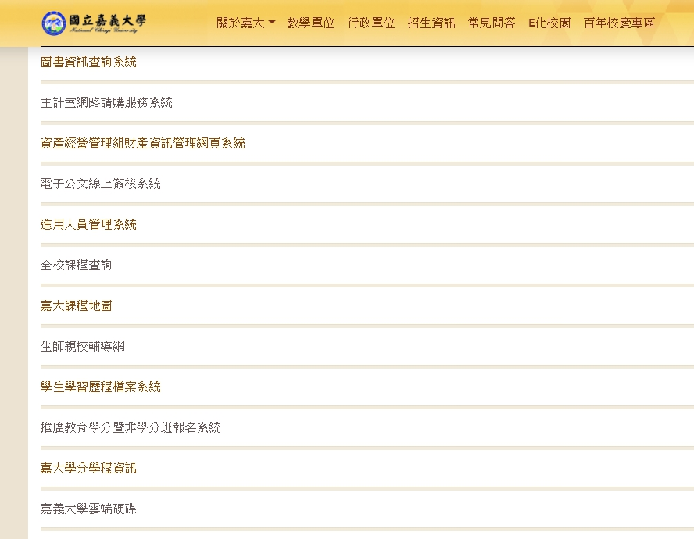
肆、行政主動支援目前工作進度報告 3/13
行政主動支援
佐證參考資料-雲端硬碟下載
自評報告佐證參考資料-進入路徑
1.學校網頁/E化校園/嘉義大學雲端硬碟
2.進入後輸入帳號密碼
帳號:職員代號
密碼:身分證字號前2碼+出生年月日7碼
例如:E10701225
3.點選畫面中File Station檔案總管
4.選取左邊NCYU_Public資料夾
5.點選畫面中1.研究發展處【109年委託辦理品
質保證認可作業專區】可下載參考資料

Slide 21
肆、行政主動支援目前工作進度報告 4/13
行政主動支援
佐證參考資料-雲端硬碟

Slide 22
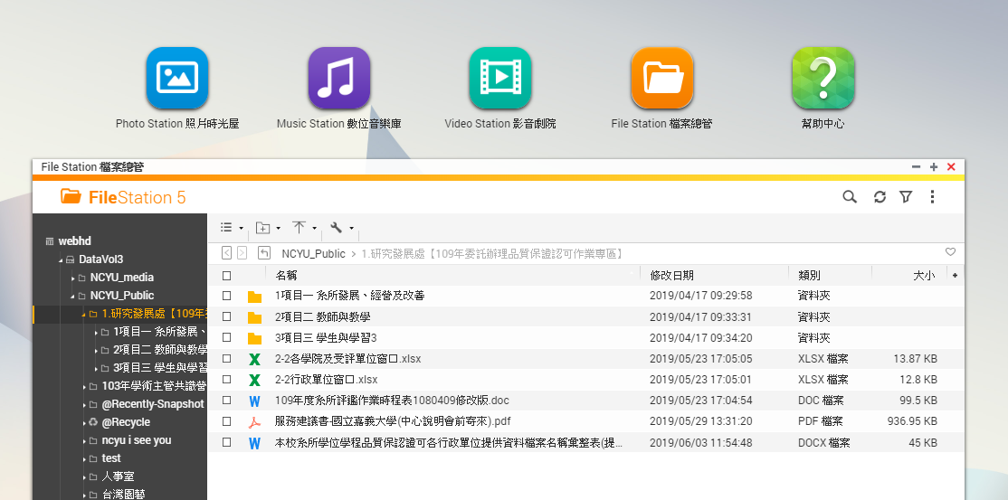
肆、行政主動支援目前工作進度報告 5/13
行政主動支援
佐證參考資料-雲端硬碟

Slide 23
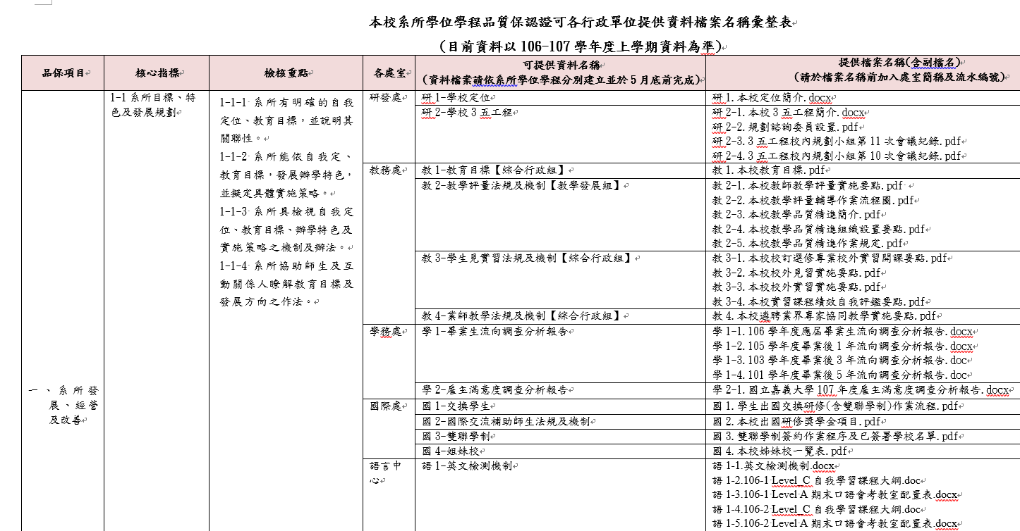
肆、行政主動支援目前工作進度報告 6/13
行政主動支援
佐證參考資料-雲端硬碟

Slide 24
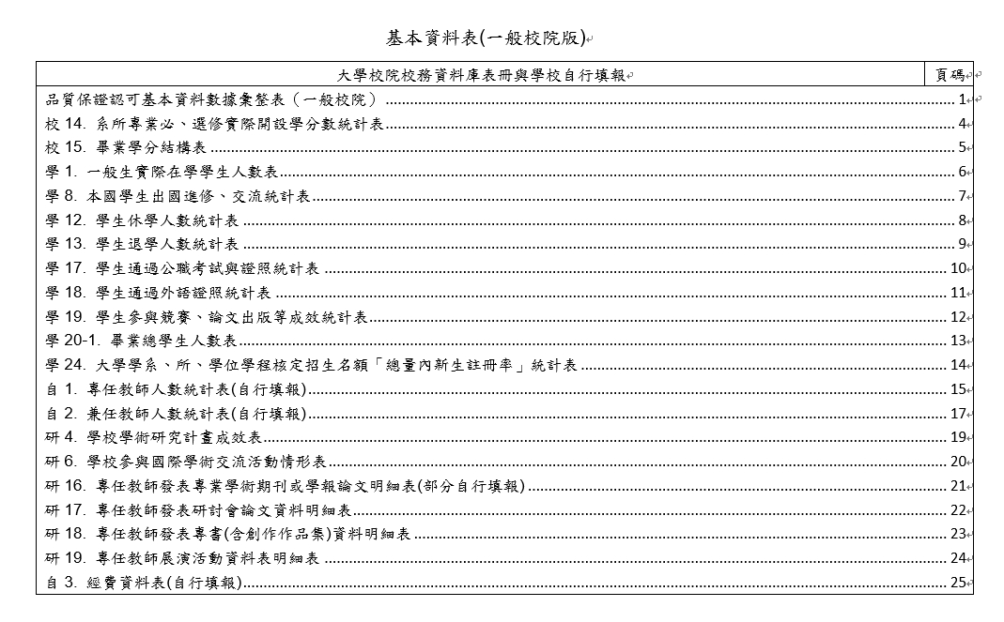
肆、行政主動支援目前工作進度報告 7/13
行政主動支援
基本資料表册
基本資料數據彙整表中共有20個項目，對應15張校庫表册數據
由研發處將校庫相關表册資料寄送至各受訪單位窗口信箱供參

Slide 25
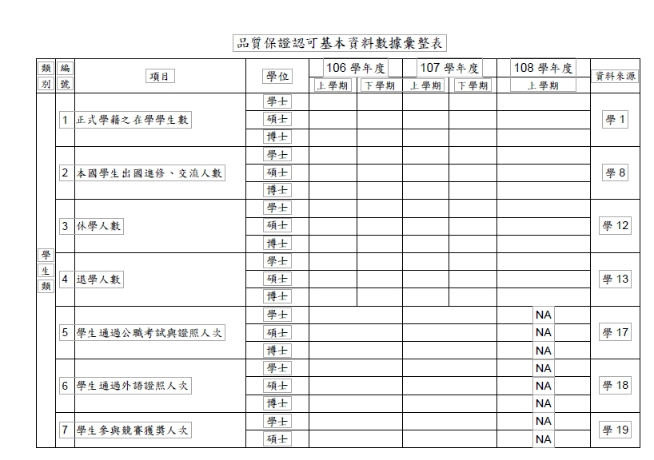
肆、行政主動支援目前工作進度報告 8/13
行政主動支援
基本資料數據彙總表

Slide 26
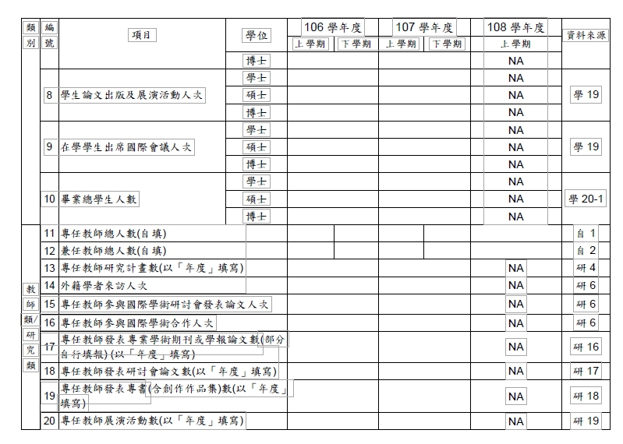
肆、行政主動支援目前工作進度報告 9/13
行政主動支援
基本資料數據彙總表
由人事室所填校庫教1表册節錄供參

Slide 27
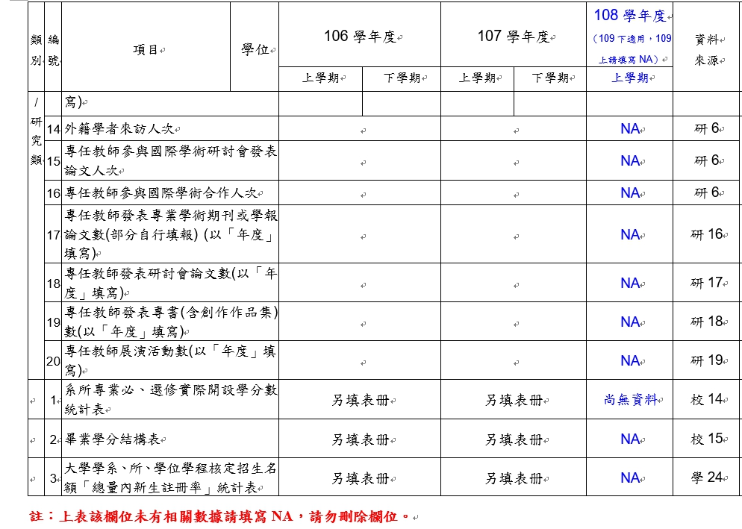
肆、行政主動支援目前工作進度報告 10/13
行政主動支援
基本資料數據彙總表
基本資料數據彙整表中共有20個項目，對應15張校庫表册數據
基本數據表無此欄位，惟下方表册要填寫
主計室提供106年及107年單位經費供參(自3)，108年經費由各受訪單位自行查詢

Slide 28
肆、行政主動支援目前工作進度報告 11/13
行政主動支援
基本資料表册
共計20張表册

Slide 29
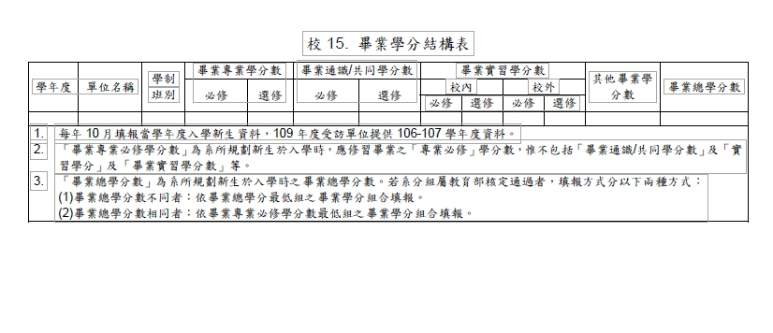
肆、行政主動支援目前工作進度報告 12/13
行政主動支援
基本資料表册
基本資料表册共有20張，對應18張校庫表册及主計室提供之歷年經費資料檔共計19個檔案
校庫校15表册

Slide 30
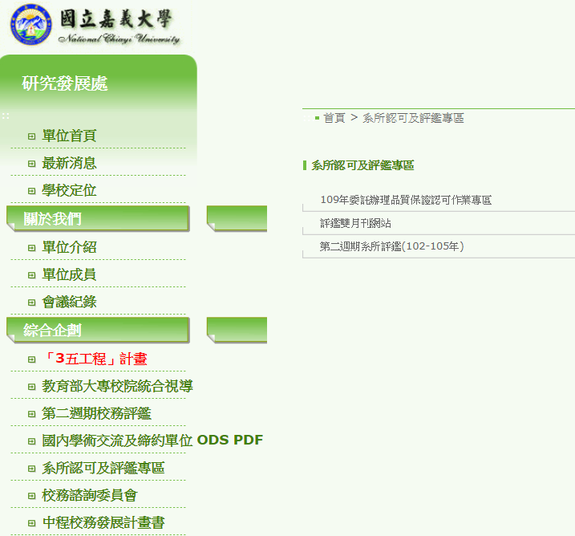
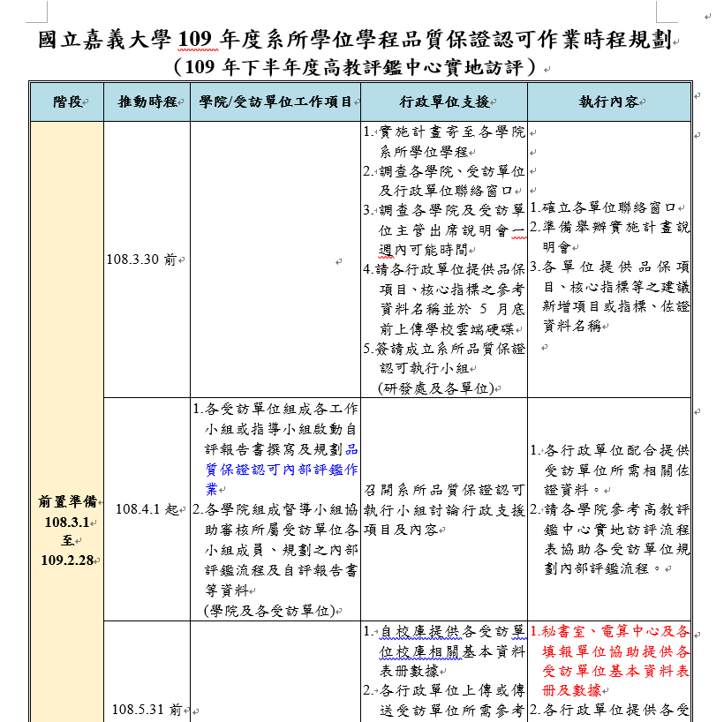
肆、行政主動支援目前工作進度報告 13/13
行政主動支援
本校109年度系學位學程品質保證認可作業時程規劃

Slide 31
行政主動支援
報告完畢 謝謝聆聽
祝各受訪單位順利通過認可
1
2
3
4
5

